Slide 1
Agrese online
Hana Macháčková

Slide 2
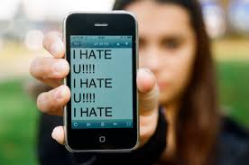
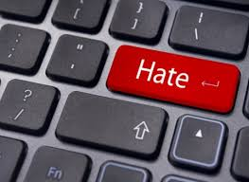
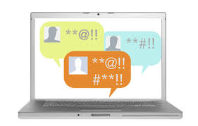
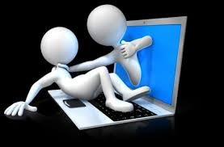
Agrese online
Zdánlivě všude
Běžná zkušenost uživatelů
Vzájemné útoky (např. SNS)
Informace a materiály podněcující agresi

Slide 3
Agrese
Široký pojem
….“any form of behavior directed toward the goal of harming or injuring another living being who is motivated to avoid such treatment“ (Baron & Richardson, 2004, p.7)
Můžeme rozlišit více podob
Přímá/nepřímá
Verbální/fyzická/sexuální---
Interpersonální/skupinová
Atd.
Online/offline - Online prostředí: může ovlivňovat průběh agresivních útoků

Slide 4
Agrese online
Také různé typy
Podobně jako u offline agrese
V mnoha případech spojená s offline situací
Prolínání online a offline života
Jacek Pyzalski (2012):
Electronic peer aggression (possible cyberbullying)
Electronic aggression against school staff
Electronic aggression against the vulnerable
Electronic aggression against random victims
Electronic aggression against groups
Electronic aggression against celebrities

Slide 5
Cyberbullying and cyberthreads (Willard, 2007)
Flaming – „heated, short lived argument that occurs between two or more protagonists (….), include offensive, rude, vulgar language, insults, threats (p.5)
Harrassement – includes repetititon
Denigration – harmful, untrue, or crue speach bout target, indirect, directed to others
Impersonation
Outing and trickery – „publicly posting, sending, or forwarding personal communication or images“ (p.9.);, highly personal and embarassing; trickery jakou součást outing
Exclusion
Cyberstalking – repeatedly sending of harmful messages, threats of harm, intimidating and offensive, extortion; tries to denigrate, to destroy reputation; often linked to (onlin/offline) sexual relationshisp
Cyberthreads – direct threats and distressing materiál
A další: revenge porn, trolling, cyberterrorism

Slide 6
Online agrese - dimenze
Přímá vs nepřímá
Soukromá vs veřejná
Komunikována oběti vs ostatním
Aspekty vázané na technologie?
Dříve – přes internet, poté i mobilní telefon, poté smartphone (dnes?)
Jeden kanál a multiplicitní útoky
Specifické prostředí (komunity, hry) a sociální média

Slide 7
Vysvětlení online agrese – s ohledem na prostředí
Online disinhibice (Suler, 2004)
Hostilita
Anonymity, invisibility, asynchronicity, solipstic introjection, dissociative imagination, minimization of status and authority
Např. jedinci s low self-control

Slide 8
Vysvětlení online agrese – s ohledem na prostředí
SIDE model
Role sociální identity (Tajfel, Turner)
Vnímaná anonymita vs. Identifikovatelnost
Menší anonymita – snížení agresivních komentářů v diskusích (Cho & Kwon, 2015)

Slide 9
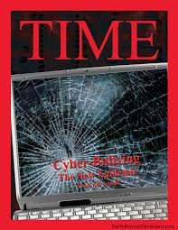
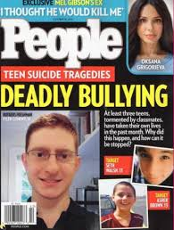
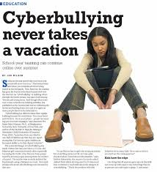
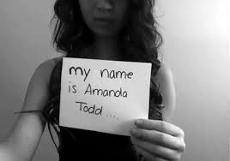
Kyberšikana a online obtěžování
Kyberšikana – znáte termín?
Hodně medializována
Často v rozporu s empirickými daty

Slide 10
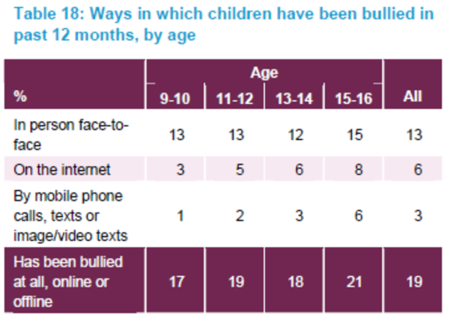
Kyberšikana a online obtěžování
Kowalski et al. (2014): 10% - 40%
Also 3% - 70%

Slide 11
Kyberšikana a online obtěžování
„Intentional and aggressive act carried out through electronic media, which may be repetitive in nature“ (Nocentini et al., 2010; Tokunaga, 2010)
Různé formy(obdobně jako offline)
Verbální útoky, nadávky, vyhrůžky
Šíření osobních informací (nechtěné), publikování ubližujících materiálů
Krádež identity
Sociální exkluze
...

Slide 12
Kyberšikana a online obtěžování
„New bottle, old wine“?
What is „new“?
Časoprostorová neomezenost – nemožnost utéct
Distance
Široké publikum (potenciálně)
Šíření materiálů, dostupnost, trvanlivost
- často není účinná kontrola
Může být skrytá

Slide 13
Kyberšikana a online obtěžování
Definice odvozena ze školní šikany (Olweus, 1991)
O kyberšikaně mluvíme pokud jsou útoky:
Prováděny skrze internet či mobil
Jsou úmyslně zraňující
Jsou opakované
Mocenská nerovnováha – oběť se nemůže účinně bránit
….pokud tato kritéria nejsou naplněna – online obtěžování

Slide 14
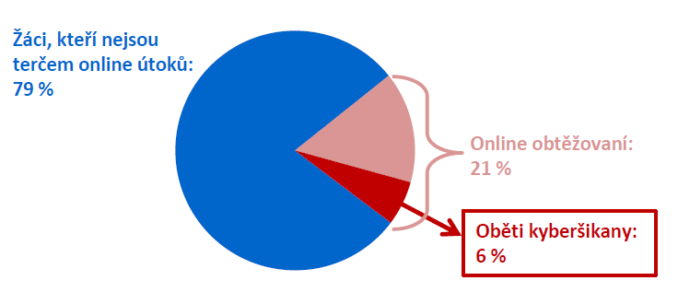
Kyberšikana a online obtěžování
Nutno rozlišovat kyberšikanu a online obtěžování!
Rozdíly v prevalenci a důsledcích
Kyberšikana: méně častá, více závažná
JMK: 79% bez viktimizace
21% obtěžování
http://irtis.fss.muni.cz/wp-content/uploads/2013/06/COST_CZ_report_II_CJ.pdf
6% oběti CB

Slide 15
Bedrošová, M., Hlavová, R., Macháčková, H., Dědková, L., & Šmahel, D. (2018). České děti a dospívající na internetu: Zpráva z výzkumu na základních a středních školách. Projekt EU Kids Online IV–Česká republika. Brno: Masarykova univerzita.

Slide 16
Jen 2 % dětí mělo tuto zkušenost každý den nebo skoro každý den a celkem 8 % jedenkrát za měsíc a častěji –právě tyto děti a dospívající se pravděpodobněji stali obětmi kyberšikany a nejen ojedinělé agrese. 92 % dětí a dospívajících s kyberšikanou nemá žádnou zkušenost nebo se jim něco takového stalo jen párkrát.

Slide 17
Kyberšikana a online obtěžování
Definice ale může být také problematická
Jaké problémy napadají Vás?

Slide 18
Kyberšikana a online obtěžování
„New bottle, old wine“?
What is „new“?
Časoprostorová neomezenost – nemožnost utéct (nebo se schovat)
Distance
Široké publikum (potenciálně)
Šíření materiálů, dostupnost, trvanlivost
- často není účinná kontrola
Může být skrytá

Slide 19
Kyberšikana a online obtěžování
Důsledky – podobné jako u offline šikany
Internalizace, externalizace
Deprese, úzkostnost, sebevražedně myšlenky, bezmocnost
Sociální problémy
Problémy ve škole
Atd.

Slide 20
Kyberšikana a online obtěžování
Důsledky závisí na závažnosti
Nutno rozlišovat kyberšikanu a online obtěžování!
Obdobně závažná jako offline – někdy i horší
Zvláště pokud jsou použity audio/vizuální materiály (Sticca & Perren, 2013)
Propojenost online a offline šikany
Oběti a agresoři
Záleží i na zvládání - copingu
Machackova, H., Cerna, A., Sevcikova, A., Dedkova, L., & Daneback, K. (2013). Effectiveness of coping strategies for victims of cyberbullying. Cyberpsychology: Journal of Psychosocial Research on Cyberspace, 7(3), article 5. doi: 10.5817/CP2013-3-5

Slide 21
Kyberšikana a online obtěžování
Záleží na kontextu
Včetně reakcí ostatních – publika, přihlížejících
Zkušenost přihlížejících častější
EU Kids Online IV (2017/2018): 47% dětí 11-17 let

Slide 22
Kyberšikana a online obtěžování
Co mohou dělat (online i offline)?
Pomoci oběti: emočně, poradit jak se zachovat, konfrontovat agresora…
Podpořit agresora: přidat se, re-postovat, shareovat, lajkovat, komentovat…
Zůstat „pasivní“ - nejčastější
Proč zůstáváme pasivní?

Slide 23
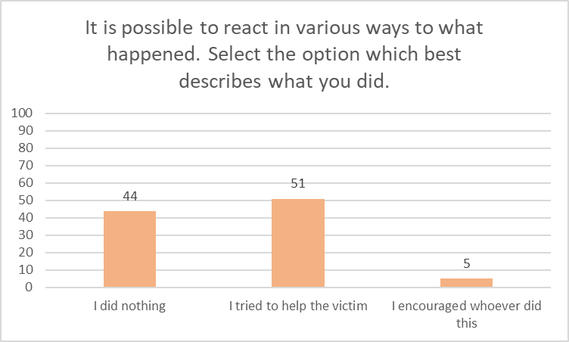

Slide 24
Kyberšikana a online obtěžování
Reakce – role osobnostních charakteristik
Empatie, prosociální tendence, vztah k aktérům, sebe-účinnost, pojímání agrese – a šikany a kyberšikany, sociální status…
Role kontextu – online prostředí
Co se může podílet na vnímání situace?

Slide 25
Domínguez-Hernández, F., Bonell, L., & Martínez-González, A. (2018). A systematic literature review of factors that moderate bystanders’ actions in cyberbullying. Cyberpsychology: Journal of Psychosocial Research on Cyberspace, 12(4), article 1. http://dx.doi.org/10.5817/CP2018-4-1

Slide 26
Specifika online prostředí
Asynchronní komunikace
Chybí mnoho vodítek
Distance, anonymita, neviditelnost….
Široké publikum
Materiály a informace – sdílení, lajkování
Metadata – „views“

Slide 27
Domínguez-Hernández, F., Bonell, L., & Martínez-González, A. (2018). A systematic literature review of factors that moderate bystanders’ actions in cyberbullying. Cyberpsychology: Journal of Psychosocial Research on Cyberspace, 12(4), article 1. http://dx.doi.org/10.5817/CP2018-4-1

Slide 28
Kyberšikana a online obtěžování
Latané & Darley (1970)

Slide 29
Cyberhate
Jiný typ agrese online
Zaměřena na skupinovou příslušnost (kolektivní identitu)
Viz další hodina

